Slide 1

Bài tập bảo mật thông tin
Phần mềm quản lý cafe
Lâm Ngọc Quốc Khánh
Dương Khánh Văn
Lê Huỳnh Đức

Slide 2
1
Tổng quan về phần mềm
Mục Lục
2
Công nghệ áp dụng
3
Ứng dụng
4
Kế hoạch phát triển

Slide 3
01
Tổng quan về phần mềm
Giới thiệu chung
PART
Các chức năng
Một số hình ảnh

Slide 4
Tổng quan về phần mềm
Giới thiệu chung
Là 1 phần mềm quản lý.
Thống kê, lưu trữ và xử lý các số liệu của từng sản phẩm.
Tối ưu hóa hiệu suất làm việc cho nhân viên.

Slide 5
Các chức năng
Tổng quan về phần mềm
Thêm, xóa và sửa món ăn mới trong thực đơn.
Quản lý nhân viên.
In hóa đơn bán hàng.
Lưu trữ thông tin lâu dài.
Tìm kiếm thông tin nhanh chóng.
Thống kê doanh thu (từ ngày… đến ngày…).
Thêm bàn (khi đông khách, thời vụ).
Phân quyền.
Tính tiền.

Slide 6
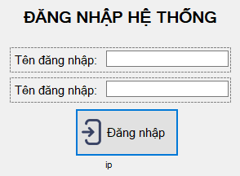
Tổng quan về phần mềm

Slide 7
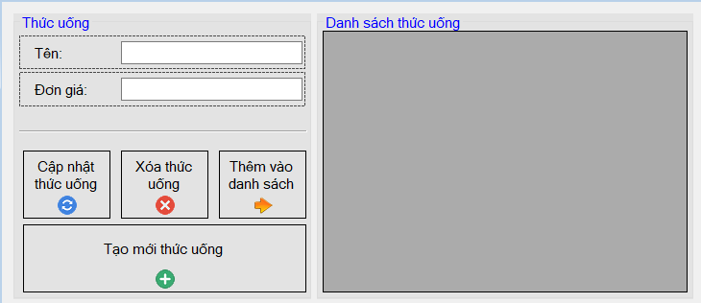
Tổng quan về phần mềm

Slide 8
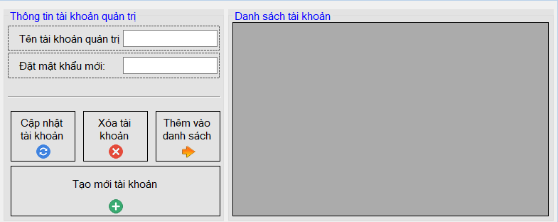
Tổng quan về phần mềm

Slide 9
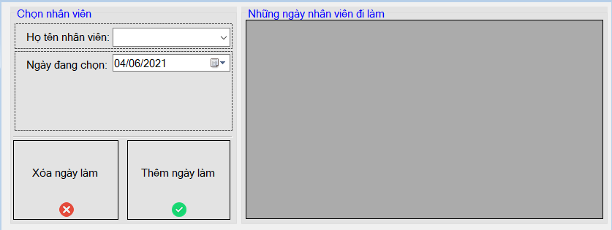
Tổng quan về phần mềm

Slide 10
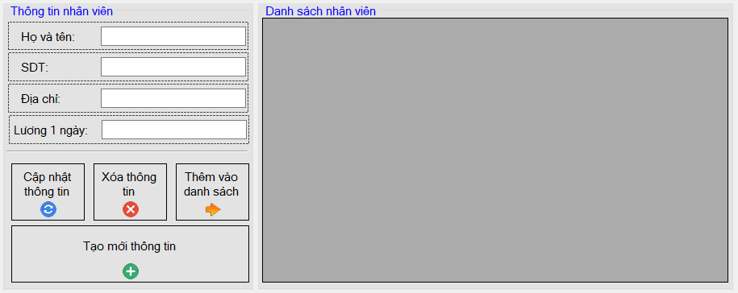
Tổng quan về phần mềm

Slide 11
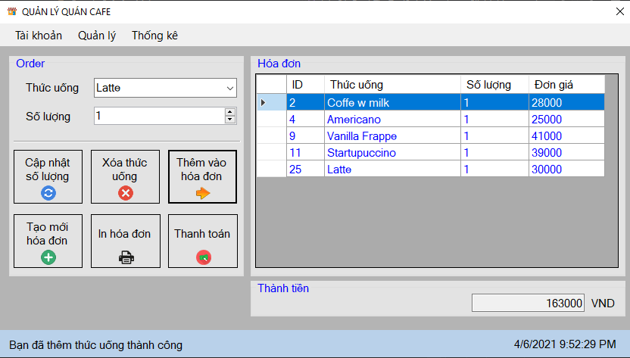
Tổng quan về phần mềm

Slide 12
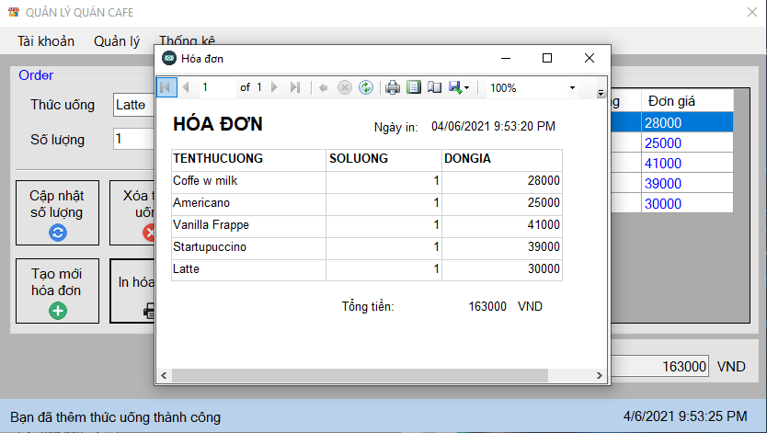
Tổng quan về phần mềm

Slide 13
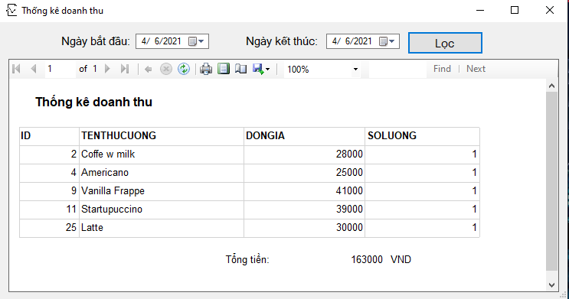
Tổng quan về phần mềm

Slide 14
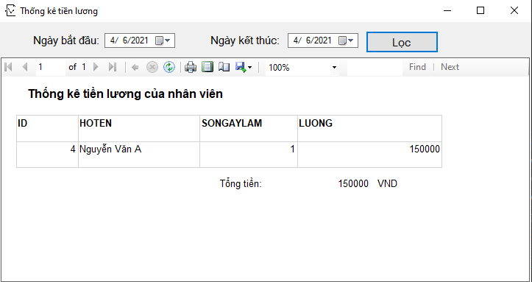
Tổng quan về phần mềm

Slide 15
02
COMPLETION OF WORK
Add title
Add title
PART
Add title
Add title

Slide 16
03
SUCCESSFUL PROJECT
Add title
Add title
PART
Add title
Add title

Slide 17
04
NEXT YEAR WORK PLAN
Add title
Add title
PART
Add title
Add title

Slide 18
THANK YOU

